Slide 1
Я думаю, что никогда до настоящего времени мы не жили в такой геометрический период. Все вокруг нас – геометрия.
Ле Корбюзье

Slide 2
1. Нарисуйте в тетради две точки.
2. Обозначьте их буквами А и В.
3. Соедините точки А и В разными
способами.
АВ – отрезок
Часть прямой, ограниченная двумя точками.
Точки А и В – концы отрезка.
Запись АВ или ВА.
А
В

Slide 3
Определите, какие из точек лежат на отрезке АВ, а какие не лежат.
О
С
А
К
N
В
М
D

Slide 4

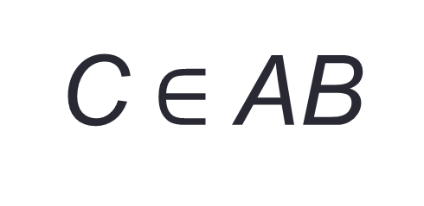




Определите, какие из точек лежат на отрезке АВ, а какие не лежат.

Slide 5
Сколько на рисунке отрезков?
Запишите их.
M
12
N
D
C
F
E
K
Q

